Slide 1


22.10.2015
Lublin
angular
wyniesienie JavaScriptu
na nowy poziom (powered by )
mgr inż. Mateusz Chrzonstowski mgr inż. Marcin Kubik
Notes:
Witamy wszystkich na prezentacji pt. Angular – wyniesienie JavaScriptu na nowy poziom (powered by Google).
Ponieważ jesteśmy na uczelni, to akademickim zwyczajem podpisaliśmy prezentację z wykorzystaniem tytułów naukowych.
Tak naprawdę, to chciałem się pochwalić, ponieważ 2 tygodnie temu obroniłem magistra. Absolutnie nie powinniście się do nas jednak zwracać per pan magister.
Nazywam się Mateusz Chrzonstowski i od ponad 2 lat pracuję w Sollers Consulting. Połączyłem pracę ze studiami i gorąco zachęcam wszystkich do tego samego. Działając w zespole człowiek o wiele szybciej zaczyna rozumieć o co chodzi w programowaniu i znacznie szybciej się rozwija. Warto rozpocząć karierę, a jeśli na razie nie odczuwa się takiej potrzeby, to zachęcam do zapisywania się do porządnych kół naukowych.

Slide 2

https://github.com/sollersconsulting/umcs2015

Slide 3
Spis treści
„Business” case
Data binding
Dyrektywy i modyfikacje
Własne dyrektywy
Porządki, MVC w Angularze
Scope i kontroler – praktyka
Serwisy
RouteProvider
Dalsze inspiracje

Slide 4
„business” case

Slide 5


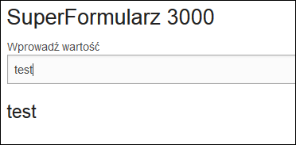
„Business” case
NIE DZIAŁA!
KRYTYCZNY BŁĄD!
BLA!
BRAKUJE!
BLA!
NIE MA!
BLA!
BLA!
BLA!
Notes:
Otóż często zdarza się chaotyczny atak klienta lub prowadzącego zajęcia, który wygląda trochę w ten sposób.
No i wtedy programiście nie pozostaje nic innego, jak tylko to.
Mija jeszcze kilka chwil no i tak od słowa do słowa dowiadujemy się, że chodzi o wielce przydatną funkcjonalność.

Slide 6
„Business” case (rozwiązania)
modyfikacja DOM

Slide 7
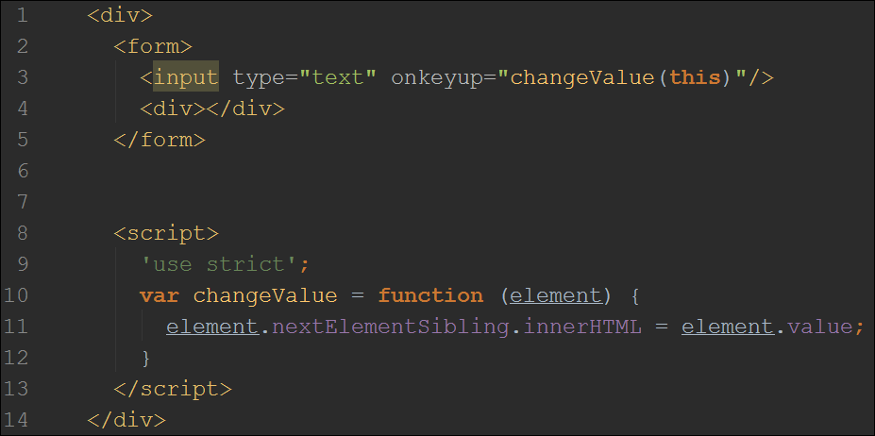
„Business” case (DOM)

Slide 8
„Business” case (rozwiązania)
getElementById

Slide 9
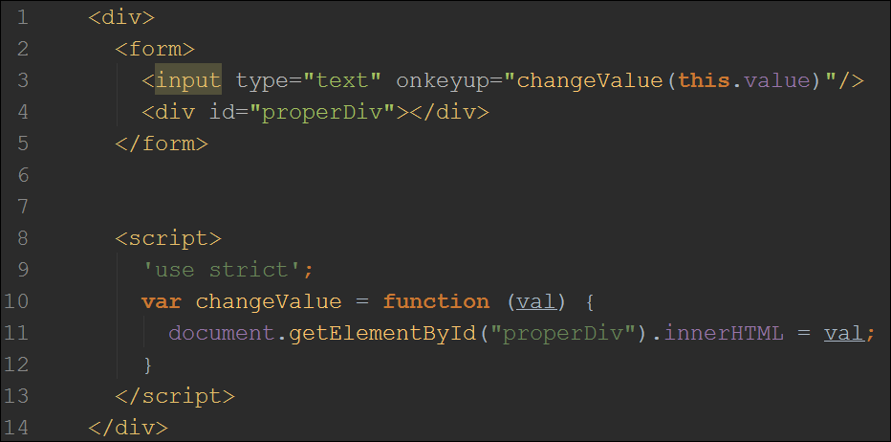
„Business” case (getElementById)

Slide 10
„Business” case (rozwiązania)
jQuery

Slide 11
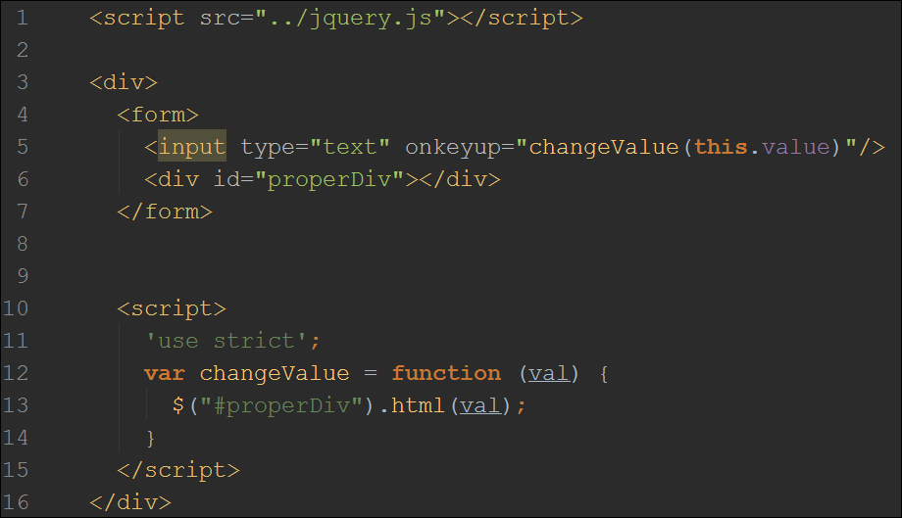
„Business” case (jQuery)

Slide 12
„Business” case (rozwiązania)
AngularJS

Slide 13
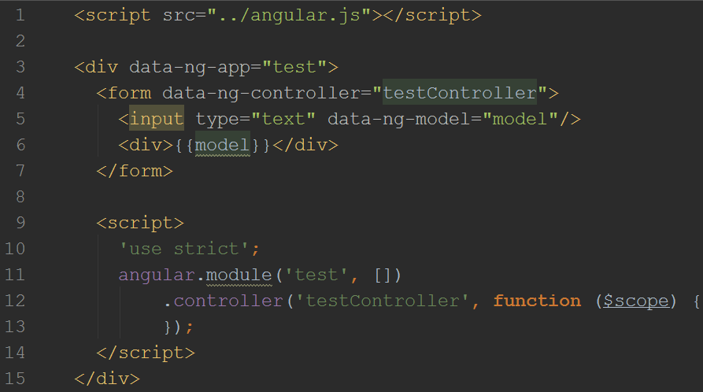

„Business” case (AngularJS)

Slide 14

„Business” case (Angular w 3 zdaniach)
Nowe podejście do tworzenia aplikacji front-endowych
Framework dla Single Page Applications
Skupienie na logice zamiast na operacjach na DOM

Slide 15
Spis treści
„Business” case
Data binding
Dyrektywy i modyfikacje
Własne dyrektywy
Porządki, MVC w Angularze
Scope i kontroler – praktyka
Serwisy
RouteProvider
Dalsze inspiracje

Slide 16
data binding

Slide 17
Data binding

Slide 18
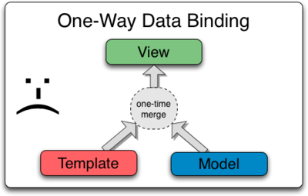
Data Binding (One-Way Data Binding)
https://docs.angularjs.org/guide/databinding

Slide 19
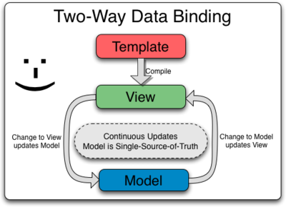
Data Binding (Two-Way Data Binding)
https://docs.angularjs.org/guide/databinding

Slide 20

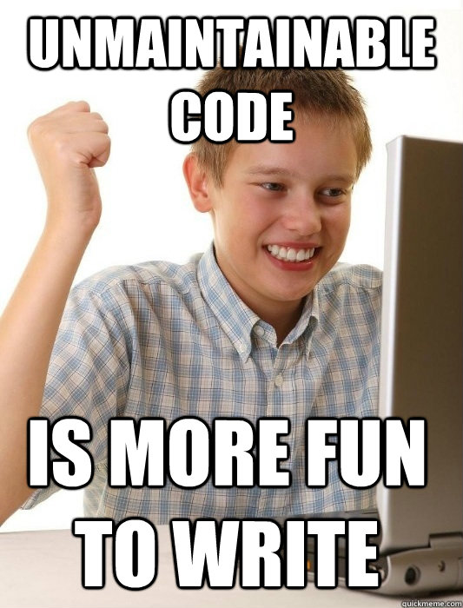
Data Binding
+
Two-Way Binding
Model

Slide 21

Data Binding

Slide 22
Data Binding (jak to działa)
Parsowanie HTML
Wykrycie dyrektyw Angulara
Linkowanie
Zwrócenie widoku

Slide 23

Data Binding (jak to działa)
{{expression}}
$watch - rejestracja
$watch - rejestracja
digest loop
$watch - wywołanie
Czy coś jeszcze się zmieniło?
Odświeżenie widoku, aktualizacja modelu

Slide 24

Data binding (watch – przykład)

Slide 25
Spis treści
Introduction – „business” case
Data binding
Dyrektywy i modyfikacje
Własne dyrektywy
Porządki, MVC w Angularze
Scope i kontroler – praktyka
Serwisy
RouteProvider
Dalsze inspiracje

Slide 26
dyrektywy

Slide 27

Dyrektywy (reużywalne funkcjonalności)
Dodanie nowych możliwości do istniejących znaczników HTML
ngClass, ngStyle, ngForm

Slide 28

Dyrektywy (reużywalne funkcjonalności)
Rozwinięcie i obsługa zachowań elementów
ngClick, ngChange

Slide 29
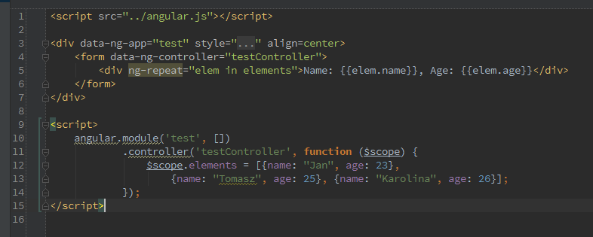
Dyrektywy (reużywalne funkcjonalności)
Dodatkowe funkcjonalności
ngRepeat, ngSwitch, ngInclude

Slide 30
modyfikacje

Slide 31

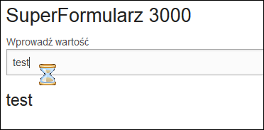
„Business” case (cd.)
DZIWNIE
ALE CZY NIE LEPIEJ BY BYŁO...?
NIEWYDAJNE
BLA!
BLA!
BRAKUJE!
KLIENT CHCIAŁ INACZEJ!
BLA!
WSZYSTKO MIGA!

Slide 32
Modyfikacje (ngModelOptions)
Sterowanie aktualizacją modelu
zdarzenia
opóźnienie

Slide 33
Modyfikacje (ngModelOptions)
zdarzenie
opóźnienie

Slide 34
Modyfikacje (one-time binding)
Każdy element obsługiwany przez Angulara to dodatkowe sprawdzenia – możliwy spadek wydajności
Nie wszystkie elementy trzeba stale obserwować – można je ustawić tylko raz
one-time binding

Slide 35

Modyfikacje (one-time binding)

Slide 36
Spis treści
Introduction – „business” case
Data binding
Dyrektywy i modyfikacje
Własne dyrektywy
Porządki, MVC w Angularze
Scope i kontroler – praktyka
Serwisy
RouteProvider
Dalsze inspiracje

Slide 37
własne dyrektywy

Slide 38
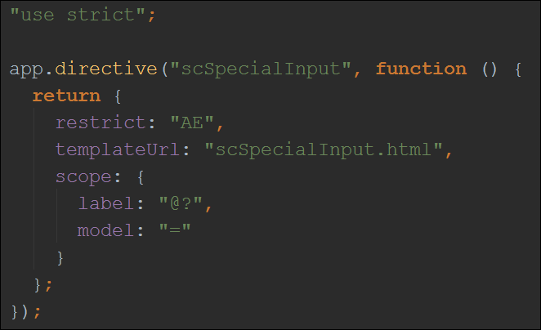
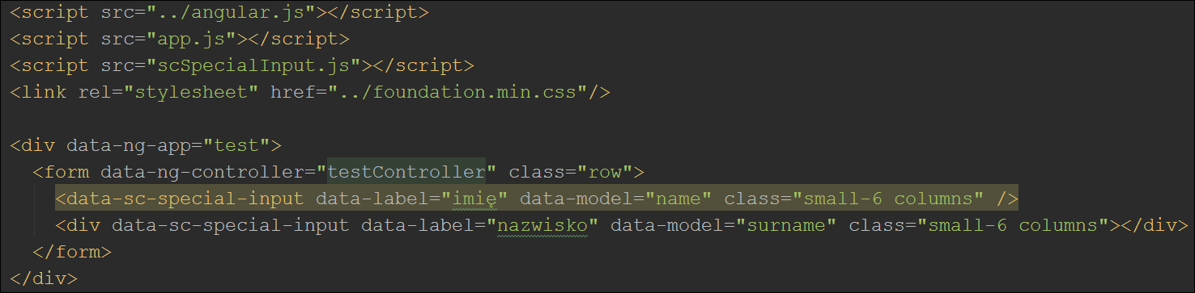
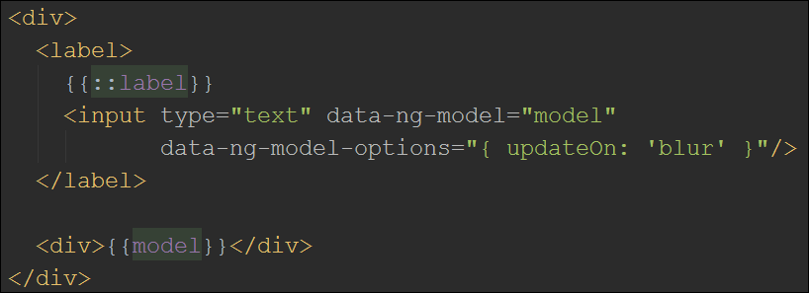
Własne dyrektywy
scSpecialInput.html
E
A

Slide 39

let’s take
a break
15”

Slide 40
Spis treści
Introduction – „business” case
Data binding
Dyrektywy i modyfikacje
Własne dyrektywy
Porządki, MVC w Angularze
Scope i kontroler – praktyka
Serwisy
RouteProvider
Dalsze inspiracje

Slide 41
Porządki

Slide 42

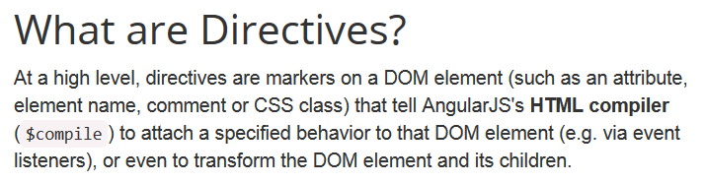
Porządki (dyrektywy)

Slide 43
Porządki (co jest czym)
HTML
widok
HTML
Kontroler
dostarcza
i modyfikuje dane ze $scope
DYREKTYWY
zmiany HTML-a
$scope
dane do wyświetlenia
Serwisy
wszystko inne ☺

Slide 44
MVC w Angularze

Slide 45
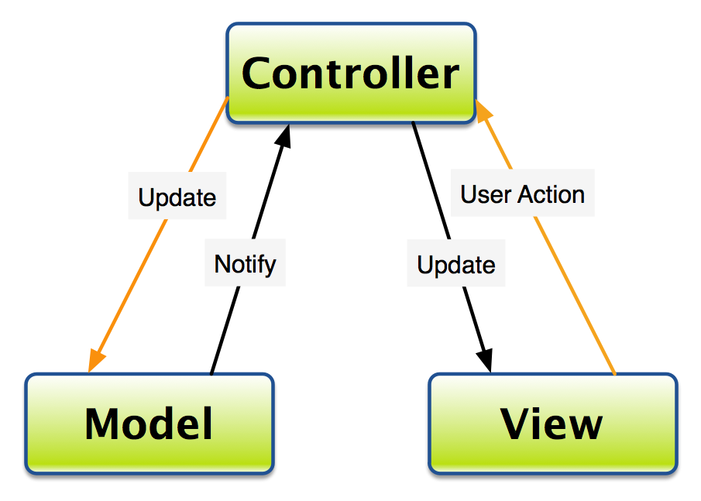
MVC w Angularze
Kontroler (controller)
Dane aplikacji – zmienne, serwisy
HTML z dostępem do $scope

Slide 46
Spis treści
Introduction – „business” case
Data binding
Dyrektywy i modyfikacje
Własne dyrektywy
Porządki, MVC w Angularze
Scope i kontroler – praktyka
Serwisy
Route
Dalsze inspiracje

Slide 47
scope i controller
- praktyka

Slide 48
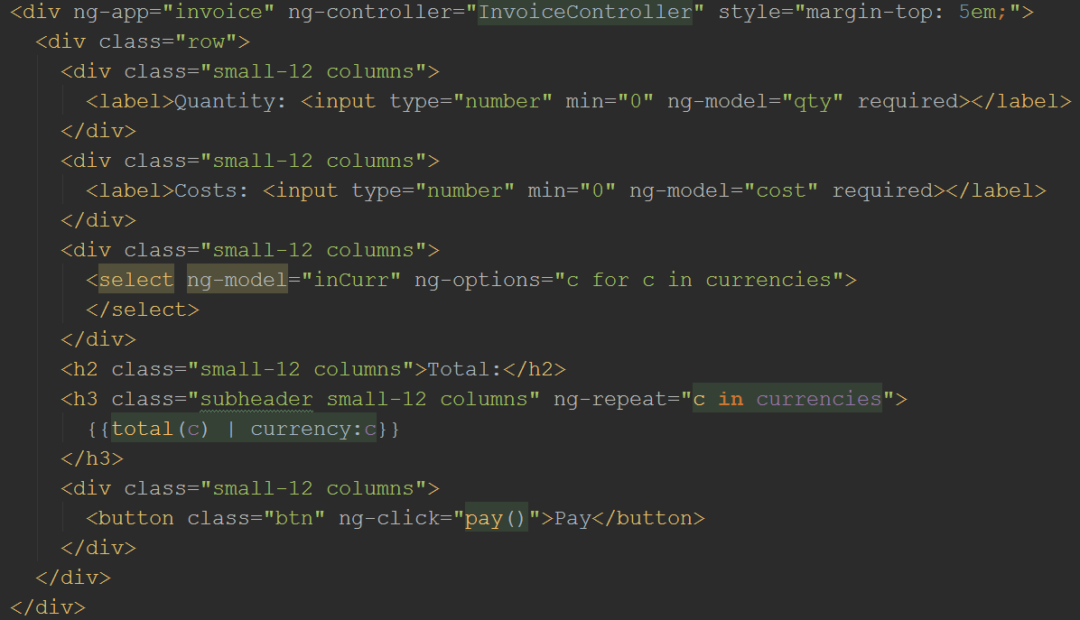
Scope i controller – praktyka

Slide 49
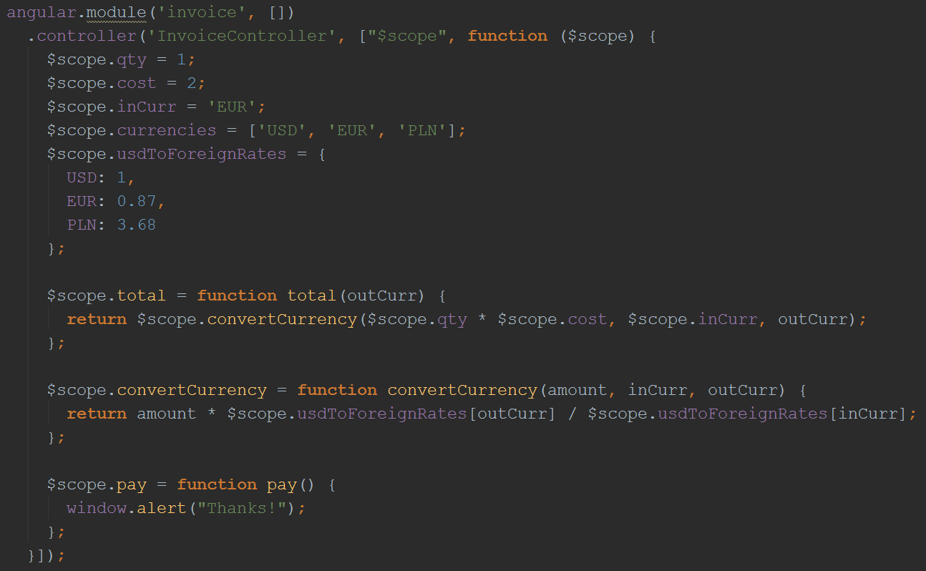
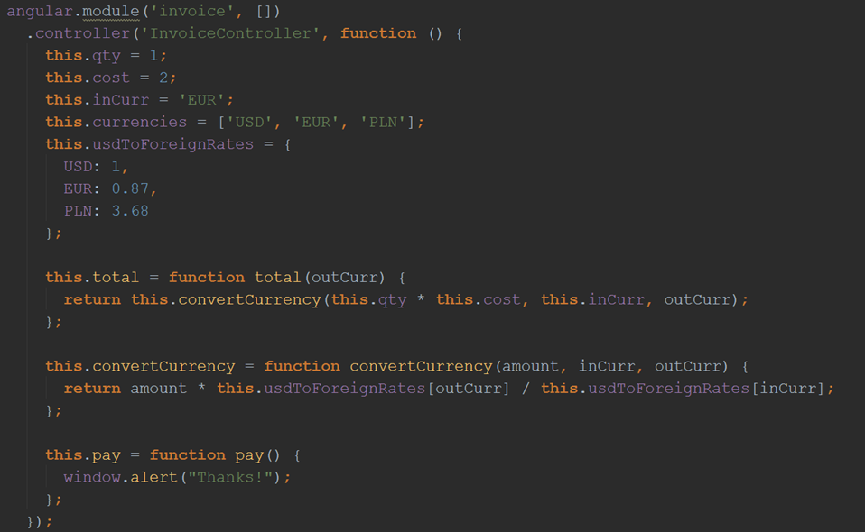
Scope i controller – praktyka

Slide 50
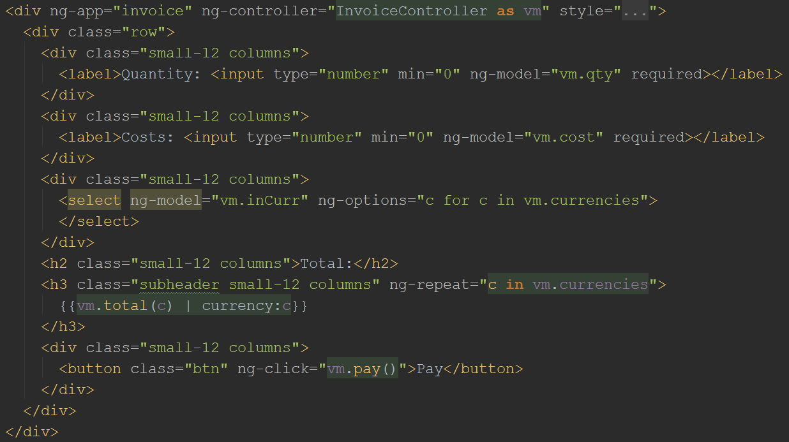
Scope i controller – praktyka

Slide 51
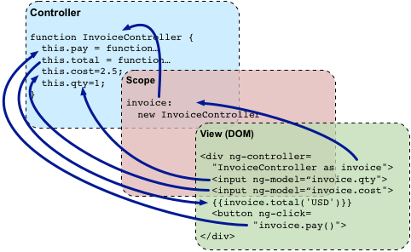
Scope i controller – praktyka
https://docs.angularjs.org/guide/concepts

Slide 52
Spis treści
Introduction – „business” case
Data binding
Dyrektywy i modyfikacje
Własne dyrektywy
Porządki, MVC w Angularze
Scope i kontroler – praktyka
Serwisy
RouteProvider
Dalsze inspiracje

Slide 53
serwisy

Slide 54
Serwisy
DRY?
Testy?
Logika w Kontrolerze jest złym pomysłem
Wymienne
moduły?
Czytelność?

Slide 55
Serwisy
Singleton
Pojedyncza funkcjonalność
Wstrzykiwany do kontrolera
Kontroler deleguje logikę do serwisów
Pobieranie danych i ich przetwarzanie

Slide 56
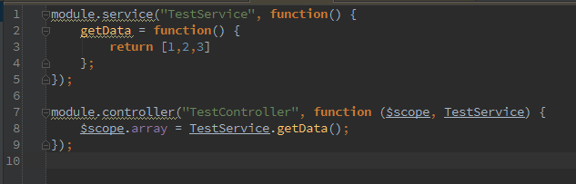
Serwisy

Slide 57
Spis treści
Introduction – „business” case
Data binding
Dyrektywy i modyfikacje
Własne dyrektywy
Porządki, MVC w Angularze
Scope i kontroler – praktyka
Serwisy
RouteProvider
Dalsze inspiracje

Slide 58
routeProvider

Slide 59
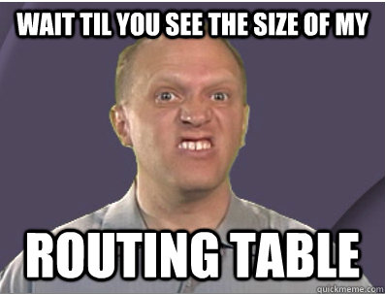
RouteProvider
Jak powiązać HTML z odpowiadającym kontrolerem?
Przez dyrektywy?
Przez HTML?
http://www.quickmeme.com/img/e6/e68245cc9b5e1ff15f103c7bd5a909d87f415c6433780e8e1442d8c93d6a03e2.jpg

Slide 60
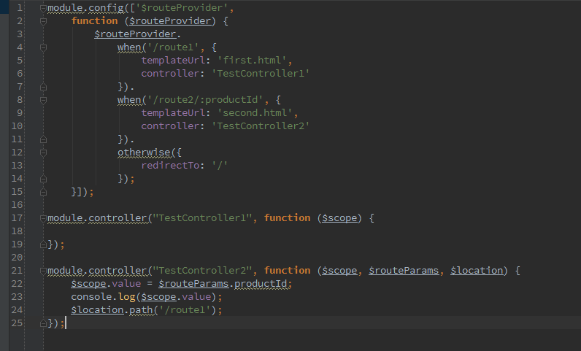
RouteProvider

Slide 61
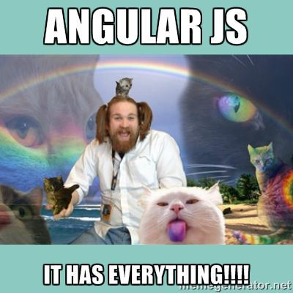
Ogólne spojrzenie na AngularJS
Dyrektywy
obsługa i modyfikacja DOM,
nowe znaczniki i atrybuty
Digest loop
Scope
Two-way binding
Route Provider
Kontrolery
Serwisy
Dependency Injection
inicjalizacja dyrektywy,
reakcja na wywołania metod lub zmiany wartości
organizacja logiki,
pobieranie danych,
wydzielanie wspólnych funkcjonalności,
przechowywanie stanu
https://pbs.twimg.com/media/B6ry-lIIMAAGZPD.jpg

Slide 62
Spis treści
Introduction – „business” case
Data binding
Dyrektywy i modyfikacje
Własne dyrektywy
Porządki, MVC w Angularze
Scope i kontroler – praktyka
Serwisy
Route
Dalsze inspiracje

Slide 63
TypeScript

Slide 64
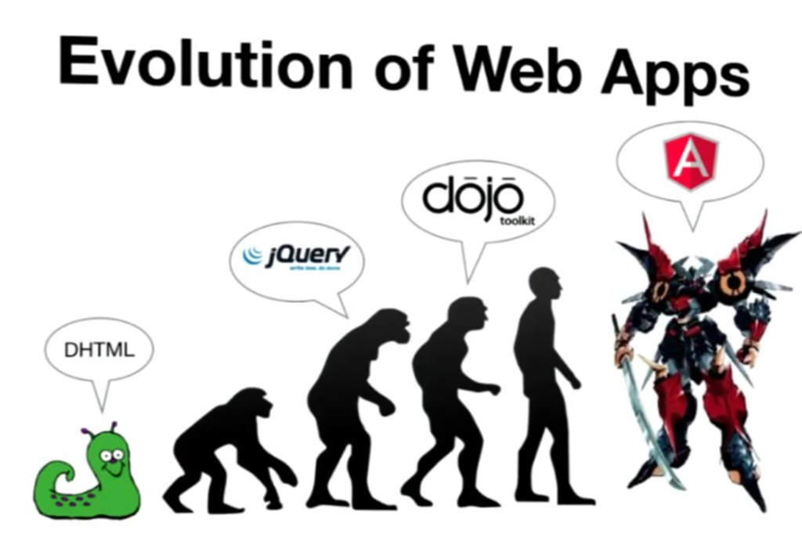

Dalsze inspiracje (TypeScript)
http://www.thejennywang.com/makers-academy-day-7/

Slide 65
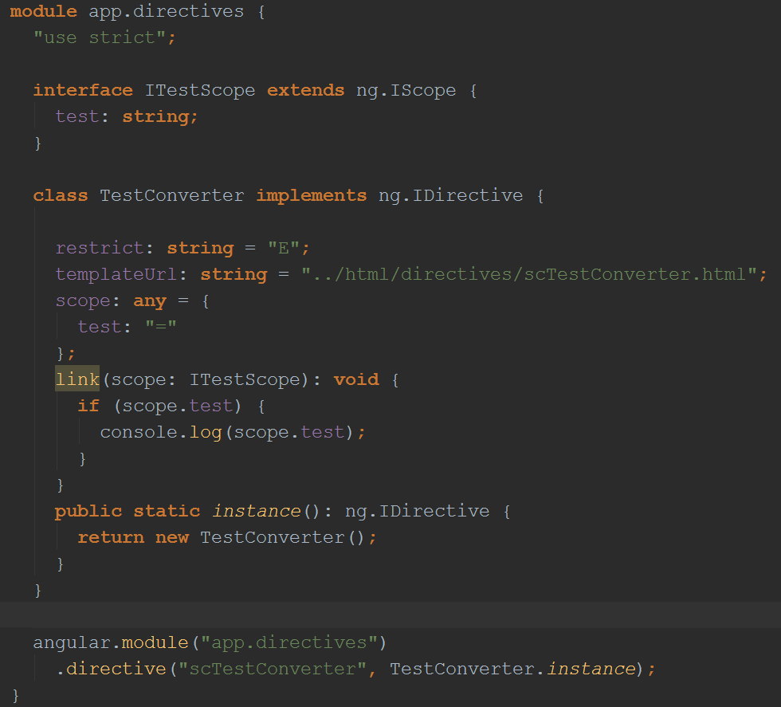
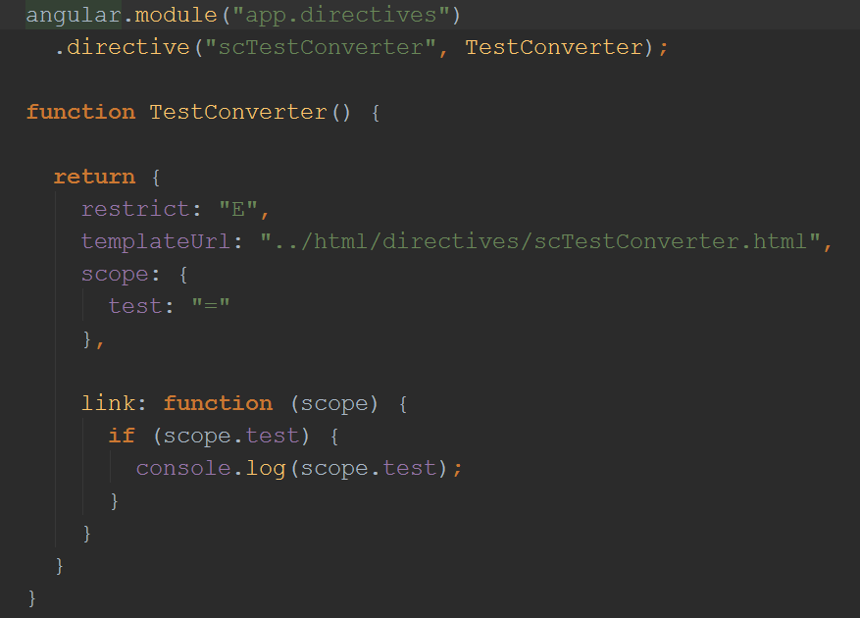
Dalsze inspiracje (TypeScript)

Slide 66
Dalsze inspiracje (TypeScript)
1 błąd kompilacji TS
=
1 potencjalny błąd JS podczas wykonywania

Slide 67
Angular ~Google
TypeScript ~Microsoft

Slide 68
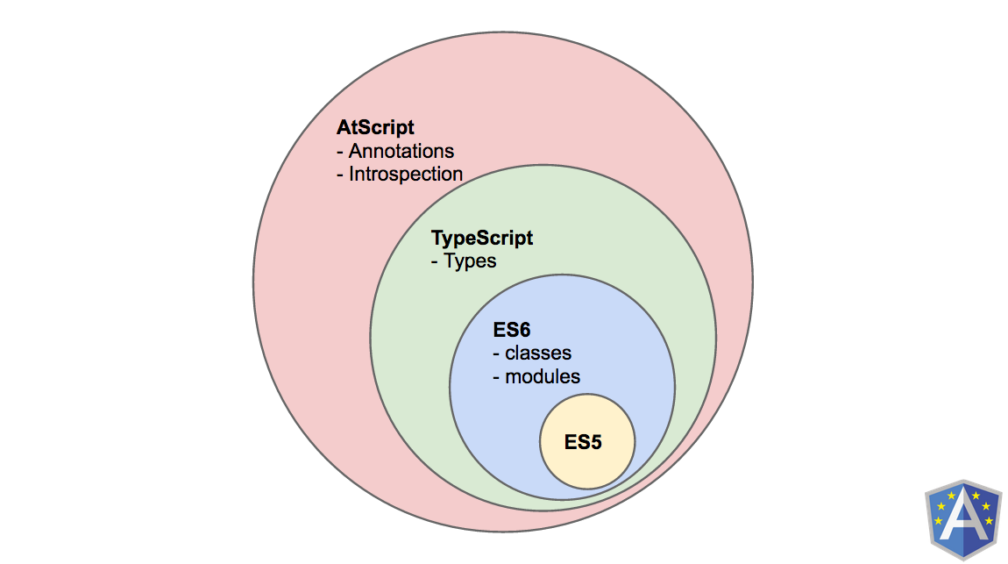
Dalsze inspiracje (Google + Microsoft)

Slide 69

Dalsze inspiracje (Google + Microsoft)

Slide 70
Angular 2

Slide 71
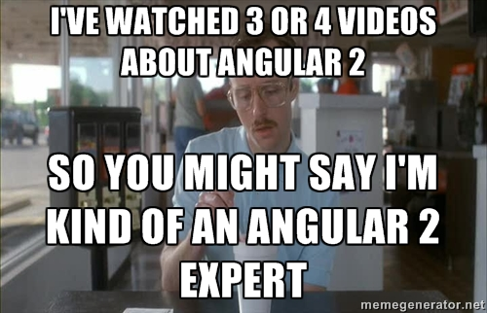
Dalsze inspiracje (Angular 2)
Brak scope’ów
Brak kontrolerów
Adnotacje jako główne narzędzie konfiguracji
http://cdn.meme.am/instances/500x/61209585.jpg
Referencje do elementów
2 rodzaje dyrektyw: komponenty i funkcjonalności

Slide 72
koniec ☺

